Slide 1
SuperStream-NX Cloud
技術関連情報（2025-06-01版）
2026.03.23
キヤノンITソリューションズ株式会社
ＳｕｐｅｒＳｔｒｅａｍ事業部
ＳｕｐｅｒＳｔｒｅａｍ開発本部
ＳＳカスタマーサポート部

Slide 2
本資料について
本資料は、SuperStream-NX Cloud サービスの環境構築・運用についての技術情報をまとめた資料です。
記載内容を使用してユーザーへの回答にご利用下さい。
※本書記載の SuperStream-NXは 2025-06-01版 を前提としています。

Slide 3
01 NX Cloudの概要
02 環境構築について
03 運用について

Slide 4
01 NX Cloudの概要

Slide 5
概要（名称、基盤・接続方法・クラウド形態）
クラウドサービス名称
  SuperStream-NX Cloud（略称：NX Cloud）
NX Cloudの基盤
  Oracle Cloud Infrastructure（OCI）
  注意1）以前はアマゾン ウェブ サービス (AWS) を採用していましたが、 現在、新規案件はすべてOCIになります。
  注意2）お客様のご利用環境は OCI 東京リージョンを使用します。
提供するクラウド形態
  Publicクラウド、Privateクラウド、Compactクラウド の３つがあります。

Slide 6
概要（名称、基盤・接続方法・クラウド形態）
NX Cloudへの接続方法
  インターネット接続、VPN接続、専用線接続(FastConnect) の３つがあります。
  注意1）いずれの場合もIPアドレス制限をします。IPアドレスが可変の環境では利用できません。
  接続元のIPアドレスはお客様に指定いただきます。
  但し、「人事諸届・照会(FLHR)」のインターネット接続利用に限り、
  IPアドレス制限なし（インターネット接続＋WAF＋IPアドレス制限なし ）の利用も可能です。
  注意2）NX CloudへのRDP接続は不可です。
  注意3）お客様のクラウド環境とのピアリング接続は不可です。お客様が選択できる接続方法は上記の３つのみです。
  注意4）接続方法を後日変更する場合は、別途、対応費用と期間をいただきます。
  注意5）OCIの検証済ルータがオラクル社より公開（以下URL参照）されています。
  URL：検証済CPEデバイス (oracle.com)
  但し、検証済ではありますが、エラー等の発生なしに永続的に利用できることをOCIが保証するものではありません。
  掲載された検証済ルータを使用している場合であっても、OCIのメンテナンス等にともない
  メンテナンス後に接続エラー等が発生する可能性もあります。この場合、通常は、CPE(お客様側ルータ)の設定変更で
  解消する可能性が高いですが、稀にルータ交換が必要になる場合があります。
  注意6）NX Cloud外のネットワークに関しては当社は関与しません。
  NX Cloudへの接続に関するお客様側のネットワーク機器の準備や設定等はお客様側で対応いただく必要があります。
  注意7）インターネット接続は https 、VPN接続と専用線接続(FastConnect)は http での通信です。
  VPN接続時の伝送データは IPsec で暗号化します。
  VPN接続と専用線接続(FastConnect)の場合も、本サービスへのアクセス時のドメイン名の名前解決の仕組み（DNSサーバ、 hostsファイルでの
  名前解決、等）をお客様にてご準備いだだければ、https 通信での利用も可能です。

Slide 7
概要（サービス提供時間・サポート時間）
サービス提供時間
  平日の7:00～25:00（日本時間 祝日および当社規定の休日、及び計画停止は除く）
  ※当社規定の休日：
  土曜日、日曜日、年末年始の休日(当社カレンダーによる)、夏期休業日(当社カレンダーによる)
  が該当します。
サポート提供時間帯（電話） ← オンプレのサポートと同じ
  10:00～12:00、13:00～17:00（当社休業日を除く）
問い合わせ受付（Web） ← オンプレのサポートと同じ
  24時間365日（計画停止時間は除く）

Slide 8
Public/Private/Compactの主な特徴
Publicクラウド
  クラウド環境：同一サーバ内で会社コードで他ユーザーと区別するマルチテナント方式での提供
  NX Cloudへの接続方法：インターネットのみ可
  利用できる本番会社：1社のみ
  SuperStream-NXデータのオンプレからのデータ移行はできません。
  クラウド環境のデータベースの直接参照はできません。
  使用できる製品の制限／機能の制限：制限が多い
Privateクラウド
  クラウド環境：ユーザー専用に構築（専用のサーバを用意）したクラウド環境
  使用できる製品の制限／機能の制限：制限が少ない
Compactクラウド
  クラウド環境：ユーザー専用に構築（専用のサーバを用意）したクラウド環境
  クラウド環境のデータベースの直接参照はできません。
  使用できる製品の制限／機能の制限：PublicクラウドとPrivateクラウドの中間程度

Slide 9
Public/Private/Compactの主な特徴
主な特徴の比較表
プロダクト（会計製品） | Public | Private | Compact
NX Cloudの基盤 | Oracle Cloud Infrastructure（OCI） | ←（同左） | ←（同左）
クラウド環境 | マルチテナント方式 | ユーザー専用に構築 | ←（同左）
NX Cloudへの接続方法 | インターネット接続のみ | ・インターネット接続 ・VPN接続 ・専用線接続(FastConnect) | ←（同左）
SSのメール送信機能の利用 | 不可 | 可 | ←（同左）
オンプレからNX Cloudへのデータ移行 | 不可 | 可 | ←（同左）
クラウド環境のデータベースの直接参照 | 不可 | 可 ・VPN/FastConnectが必須 ・参照/書込に制限あり | 不可
大阪リージョンへのバックアップ保管 | 不可 | 可 | ←（同左）
SSのログ採取機能のお客様利用 （ログデータの収集） | 不可 ログインログ、サービス実行ログ、画面起動ログ、データアクセスログを取得しています | 可 | ←（同左）
使用できる製品の制限／機能の制限 | 制限が多い | 制限が少ない | PublicとPrivateの中間

Slide 10
NX Cloud 対象プロダクト一覧
会計製品
プロダクト（会計製品） |  | Public | Private | Compact
統合会計 | NX | 〇 | 〇 | 〇
固定資産管理 | NXFA | 〇 | 〇 | 〇
建設仮勘定管理オプション | NXCP | 〇 | 〇 | 〇
証憑管理オプション | NXEV | × | 〇 | 〇
証憑管理ｅ文書対応オプション | NXED | × | 〇 | 〇
駅すぱあとオプション | NXEK | × | 〇 | 〇
従業員モバイルオプション | NXEM | × | 〇 | 〇
手形管理システム | NXPN | 〇 | 〇 | 〇
電債オプション | NXER | 〇 | 〇 | 〇
ファクタリングシステム | NXPF | 〇 | 〇 | 〇
手形管理バッチ実行ツール | NXPNB | × | × | ×
電債オプションバッチ実行ツール | NXERB | × | × | ×
Navio外貨建支払機能 for SuperStream-NX | NXFP | × | 〇 | ×
※1
※2
※2
※2
※2
※3
※3
※3
※4
※1 経費精算管理などの一部支払管理機能は利用不可。マイナンバーの利用は不可。
※2 フォルダ共有のため、VPN接続またはFastConnect利用が必須。
※3 データベースの直接参照が必要な機能を利用する場合はVPN接続またはFastConnectが必須。
（PublicはVPN接続/FastConnectの利用は不可、 Compactはデータベースの直接参照は不可）
※4 2025-06-01版から利用可能。

Slide 11
NX Cloud 対象プロダクト一覧
人事給与製品、その他製品
プロダクト（人事給与製品） |  | Public | Private | Compact
給与管理 | NXPR | × | 〇 | 〇
人事管理 | NXHR | × | 〇 | 〇
人事諸届・照会 | FLHR | × | 〇 | 〇
勤怠管理 | NXTM | × | 〇 | 〇
工数管理 | NXMM | × | 〇 | 〇
プロダクト（その他製品） |  | Public | Private | Compact
グループ経営管理 | NXGM | × | 〇 | ×
システム連携ツール | NCON | × | 〇 | ×
マスタAPI（銀行／取引先マスタ） | API-MASTER | 〇 | 〇 | 〇
銀行口座API | API-BANK | 〇 | 〇 | 〇
AI-OCR（請求書） | AI-OCRH | 〇 | 〇 | 〇
AI-OCR（請求書明細） | AI-OCRD | 〇 | 〇 | 〇
スーパーインターフェース | NXSI | × | 〇 | ×
デジタルインボイスオプション | NXEI | × | 〇 | 〇
大量帳票出力オプション | NXSF | × | × | ×
※5
※5
・VPN接続またはFastConnectの利用が必須。
・ライセンスは「BYOL型（買取）」とする。
・「残高0補完リカバリーバッチ」は
利用できません。
※6
・ライセンスは「BYOL型（買取）」とする。
・実装されるスクリプトは全てアドオンである。
ScriptRunnerは、原則、利用不可。
※6
©Canon IT Solutions Inc. All rights reserved.

Slide 12
NX Cloud 対象プロダクト一覧
ツール類
ユーザーがNX CloudサーバOSにログインする操作は許可していません。
従って、製品に同梱されているサーバ実行を前提とした各種ツール群は利用できません。
但し、PrivateクラウドとCompactクラウドでは、
ユーザー環境側のサーバやクライアント端末に配置することを前提に以下のツールの利用が可能です。
注）NX Cloudのサーバ内への配置は不可です。
ツール類 （ユーザー環境への配置が前提） | Public | Private | Compact
統合会計バッチ実行ツール | × | 〇 | 〇
固定資産管理統合会計バッチ実行ツール | × | 〇 | 〇
AI-OCR 連携バッチ | × | 〇 | 〇
その他のツール類 | × | × | ×
補足（VPN接続またはFastConnect利用が必須となるSuperStream-NX製品）
・証憑管理オプション
・証憑管理e文書対応オプション
・グループ経営管理
・システム連携ツール
注意）導入製品に関わらず、NX Cloud内DBへの直接アクセスを行う場合は VPN接続または FastConnect利用が必須となります。

Slide 13
NX Cloud 利用できない機能
NX Cloudでは「アプリケーションサーバーのミラーサーバー設定」機能は利用できません。
NX Cloudでは「シングルサインオン(MicrosoftEntra ID) 」機能は利用できません。
標準機能の運用において、サーバ内の設定ファイル等の変更が必要な機能が一部が、
原則、サーバ内の設定ファイルの設定値の変更の依頼は受け付けていません。
重要度や緊急度などの状況により応相談といたしますが、有償対応となる可能性があります。
注）設定値の変更へ対応した場合も、変更した設定がSSバージョンアップ等の後も維持されることを SuperStream-NX Cloud
運用保守側では保証致しません。また、SSバージョンアップ等にともない再設定等が必要な場合は、お客様よりあらためて
依頼いただく必要があります。

Slide 14
NX Cloud 利用できない機能
Publicクラウド で利用できるプロダクトのうち、ユーザーが操作できない機能があります。操作できない主な機能は以下のとおりです。詳細は「NX Cloud用メニューロール（Excelファイル）」を参照して下さい。
プロダクト | メニュー名
統合会計/共通 | ・新会社セットアップ ・ユーザーマスタ登録 ・ユーザーグループマスタ登録 ・承認ユーザーグループマスタ登録 ・代理承認者グループマスタ登録 ・ワークフロー主管承認ルートマスタ登録 ・ワークフロー部門承認ルートマスタ登録 ・メニューロールマスタ登録 ・セキュリティオプションマスタ登録 ・マスタデータ取込用データ作成 ・複写先会社マスタ登録 ・各種マスタ複写 ・外部データ連携 ※ DBへデータセット不可 ・会社間取引に関する機能一式
統合会計/支払管理 | ・支払通知書（マイナンバー機能） ・経費精算に関する機能一式
プロダクト | メニュー名
固定資産管理/共通 | ・マスタデータ一括取込用データ作成 ・外部データ連携 ※ DBへデータセット不可
手形管理/共通 | ・受取手形取込 ※ DBへデータセット不可 ・支払手形取込 ※ DBへデータセット不可
その他 | ・ログインスキップ機能 ・ライセンス登録 ・Supervisor権限のユーザーでログインした時 にのみ利用可能となる以下の機能は、バプリッ ククラウドでは同権限のユーザーを作成して いないため、ユーザー利用はできません ・非同期サービス実行管理 ・サービス停止設定 ・お知らせメッセージ設定 ・管理ツール （ログ採取機能、ログインユーザー監視機能、 オプションツール利用設定、非同期設定機能、 本便番号設定・情報収集許諾機能）

Slide 15
NX Cloud 利用できない機能
SuperStream-NXのメール送信機能はPublicクラウドでは利用できません。
SuperStream-NX の 外部連携のため書き込みを許可している連携用ワークテーブルがありますが、こちらのテーブルへ書き込みを行うためには、VPN接続またはFastConnectでの接続が必要です。
インターネット接続のみで NX Cloudをご利用のお客様は、当該外部連携の機能を使用するための連
携用ワークテーブルへの書き込みが不可となります。
移行元データベースがSQLServerである場合、以下の機能はNX Cloud移行後も利用することができません。
・外部データ連携
・伝票グループ変換マスタ登録
・外部データチェックリスト
・外部データ連携エラーリスト
・データ退避／復元

Slide 16
主な利用制限事項
NX Cloud内でのアドオン利用は一切不可です。
Privateクラウド利用で当社開発のNXConnectアドオンの場合のみ、NX Cloud内で利用可能です。
NX Cloudには、ユーザーが利用することを目的としたツール（他社製品、フリーソフト等問わず）等の配置は不可です。
NX Cloudでの SuperStream-NXのWebサービス の利用は原則不可となります。
SuperStream-NXのメール送信機能を利用する場合、メールサーバーはお客様にてご用意頂きます。
システム連携ツール（NXConnect）の制限事項
・当社開発者がスクリプト作成をすることが前提。
（バージョンアップによる影響が出る可能性があり、定期保守への影響大のため）
・RDPでお客様/パートナーは接続不可。（Studioも外部より接続不可）
・他システムとのデータ連携は、共有フォルダ経由でファイルを媒体とした連携が前提。
・共有フォルダを利用する場合、お客様の社内ネットワークとの連携は必須。（VPN接続やFastConnect利用が必須）
・連携プログラム（スクリプト）はバッチ実行ツールの利用を前提とする。
（NXのWebサービスを利用したスクリプトは、バージョンアップの影響を受けるため不可）

Slide 17
主な利用制限事項
グループ経営管理（NXGM）の制限事項
・製品出荷ボード（標準ボード）を利用する運用前提となりバージョンアップに影響を与えるボード開発は不可。
（バージョンアップによる影響が出る可能性があり、定期保守への影響大のため）
・Dr.SUMのEnterprise Managerに対してユーザー/パートナー様は接続不可。（外部より接続不可）
利用に関してはNXGMのWebツール（MotionBoard）のみ。
・グループ経営管理サーバにログインをしてのユーザーによる開発・運用は一切不可となります。
なお、環境構築時に指定のあったグループ経営管理のフォルダ共有化は行います。

Slide 18
Publicクラウド 運用上の留意点
新規環境構築時はユーザーからの設定依頼書に基づいて、DBに会社コードを保持しないユーザーマスタに紐づく以下のマスタを対象に当社が設定を行います。
その後、ユーザーが運用に必要な残りのマスタ（会社コードを保持しているマスタ）を設定し、運用を開始します。
運用開始後は、当社が設定したマスタは、設定依頼書の依頼ベースで当社で引き続きメンテナンス（マスタ変更）作業を実施します。
・新会社セットアップ
・会計業務権限マスタ
・会計業務マスタ
・処理種別マスタ登録
・メニューロールマスタ登録
・ユーザーマスタ登録
・ユーザーグループマスタ登録
・承認ユーザーグループマスタ登録
・代理承認者グループマスタ登録
・ワークフロー主管承認ルートマスタ登録
・ワークフロー部門承認ルートマスタ登録
・FA会社作成
・FAメニューロールマスタ
・FAユーザーグループマスタ
バッチ実行ツールが利用できないため各種伝票・マスタの外部取込は、アプリケーションでの手動操作になります。
ワークフロー承認のメール通知機能は利用不可です。
  セキュリティオプションマスタは以下の設定になります。
パスワード管理強化 | 強化する
パスワード最小桁数 | 5桁
パスワード誤入力許容回数 | 5回
パスワード有効日数 | 90日
初期パスワード有効日数 | 90日
履歴世代数 | 1世代
ID類似登録期限 | 制限する

Slide 19
02 環境構築について

Slide 20
環境構築
初期環境構築時に提出頂く資料
  Publicクラウド ： ヒアリングシート、 NX Cloud設定依頼書、NX Cloud用メニューロール
  Privateクラウド ： ヒアリングシート
  Compactクラウド： ヒアリングシート
  ダウンロードはこちら
初期環境構築の作業期間（必要資料受領後の作業期間）
  Publicクラウド ：原則、 2週間（10営業日）の確保をお願いします。
  Privateクラウド ：原則、１ヶ月（20営業日）の確保をお願いします。
  Compactクラウド：原則、１ヶ月（20営業日）の確保をお願いします。
環境構築時の提供物
  インストール設定シート
  ※接続URL等が記載されたファイルを当社より提供します。

Slide 21
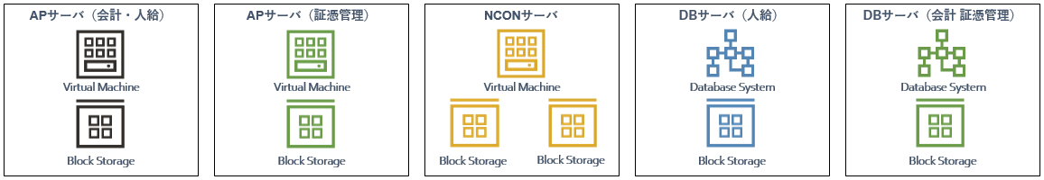
環境構築（インスタンス構成）
導入製品 | 構築サーバー数
 | Compute | DBCS
会計・固定資産 ※人給なし | 1 | 1 | 手形/電債/ファクタリング/駅すぱあと/スーパーインターフェース/APIオプション/AI-OCR 含む
人事・給与 ※会計なし | 1 | 1
会計・固定資産 ＋ 人事・給与 | 1（同居） | 2 | APサーバは会計人給が同居、DBサーバーは会計と人給で別に構築します。
以下の製品を導入する場合、上記に加え、以下のサーバー数が追加になります。
導入製品 | 構築サーバー数（追加）
 | Compute | DBCS
人事諸届・照会 | 1 | － | 人事諸届・照会 専用のAPサーバを構築します。
証憑管理オプション、証憑管理e文書対応オプション | 1 | － | 会計DB(UTF8)と証憑DB(SJIS)は同一DBCS内に別PDBとして同居します。
グループ経営管理 | 1 | －
システム連携ツール | 1 | 1 ※1 | コネクトサーバは、データ格納用にストレージを別途作成します。 ※1 リポジトリDBを使用する場合は、専用にDBサーバーを１つ構築します。別途相談ください。
例）会計、人給、証憑管理、システム連携ツール（リポジトリDBなし）を導入する場合のインスタンス構成

Slide 22
環境構築（クラウド環境のバージョン等）
NX Cloud環境のSS等のバージョン
  NX Cloud環境に使用するOSやDBは当社が決定します。
  初期環境構築時、SSバージョンは、原則、その時点の最新バージョンを使用します。
  既存のSSご利用のお客様でNX Cloudへのデータ移行を伴う場合、
  保守対象バージョンであればそのバージョンで環境構築を行います。
  注）データ移行を行う場合、原則、移行データは保守対象バージョンのデータであることが前提となります。
  サーバ構成のご要望は、原則、受け付けません。
  NX Cloudにはバッチ実行ツールなどを含めツール等の配置は不可です。
  インストールしたSS製品のライセンス登録は、後日、お客様側で実施いただきます。

Slide 23
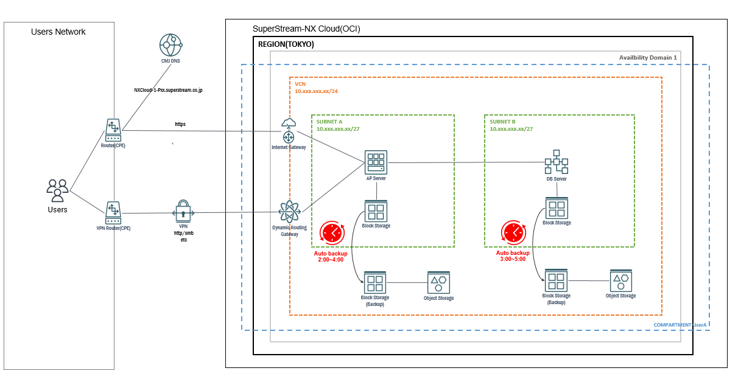
環境構築（ネットワーク設定について）
初期環境構築時、ユーザーネットワークをOCIに繋げるために赤枠内の接続設定を行いますので、お客様ネットワークのルータ情報等が必要になります。
なお、NX Cloud外（緑色エリア）のネットワークの設定等に関しては、当社は関与しません。
お客様側で対応いただきます。
ネットワークの設定を行う
（IPアドレス制限を含む）
ネットワークは最低8Mbps以上、平均20～40Mbpsの回線速度を
推奨します。

Slide 24
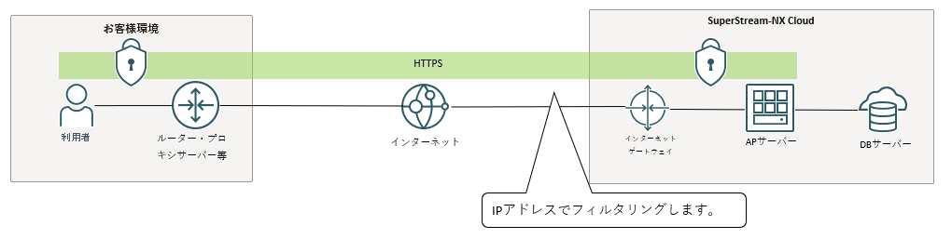
環境構築（インターネット接続の場合）
グローバルIPアドレスで接続を制限しますので、接続元IPアドレスとして固定のグローバルIPアドレスを指定いただきます。グローバルIPアドレスが可変の環境では利用できませんのでご注意ください。
指定できるIPアドレスは最大で50です。
構築後の追加・変更は対応に時間を頂く可能性があります。できるだけ構築時に記入をお願いします。
HTTPSによる通信のみ許可します。
インターネット経由の場合はIP集約が必須です。
注）但し、「人事諸届・照会(FLHR)」及び「従業員モバイルオプション(NXEM)」のインターネット接続利用に限り、
IPアドレス制限なし（インターネット接続＋WAF＋IPアドレス制限なし ）の利用も可能です。

Slide 25
環境構築（VPN接続、FastConnect利用の場合）
・指定できるIPアドレスは最大で10です。（CIDR表記は1個の指定値として設定できます）
・お客様側のネットワークで下記セグメントからクラウドサービスへアクセスされる場合、
VPN接続、FastConnect利用時の使用（下記セグメントからのNX Cloudへのアクセス）はできません。
注意）下記セグメントからNX Cloudへアクセスする場合はお客様側でNATを経由頂く必要があります。
NX Cloud側にはNATを用意できません。
  10.100.0.0/24 10.100.2.0/24 10.110.0.0/23 10.116.0.0/15(※1) 10.133.202.0/24 10.150.10.0/24
  10.245.88.0/24 172.25.1.0/24 172.27.45.0/24 172.27.46.0/24 192.168.16.16/28 192.168.128.0/20
  (※1）こちらについては 重複している場合も調整できる可能がありますのでご相談ください
・VPN接続の回線は、原則、１回線のみです。冗長化のために回線を１つ追加することは可能です。
注意）お客様の各事業所等と別のVPN回線で各々接続するような対応はしておりません。
・VPN接続にベストエフォートの回線を利用する場合は、1G以上の回線を推奨します。
注意）回線の種類や場所、時間帯など様々な要因により速度は変わります。快適な利用を保証するものではありません。
・NX CloudのVPN接続は、ルータ間のVPN接続です。ルーティングは静的ルーティングです。
・障害発生時の復旧対応としてサーバの復元を行った場合にIPアドレスが変更になり、NX Cloudへ
アクセスするURLが変更になることがあります。また、サーバ環境の復元作業完了までに数日間を
要する場合もあります。
・NX Cloudは基盤にOCI（Oracle Cloud Infrastructure）を採用しています。OCI側のメンテナンス
（Router Update、等）に伴い、お客様の接続機器／設定の見直しが必要になる場合があります。

Slide 26
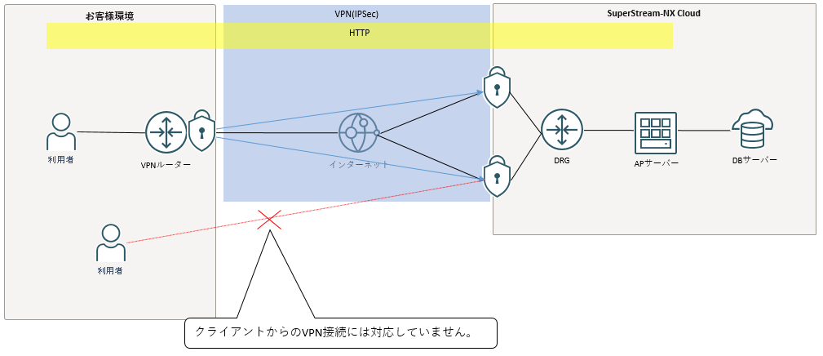
環境構築（VPN接続、FastConnect利用の場合）
・VPN接続ではNX Cloud側は、冗長化のためトンネルが2本用意されています。
一方のトンネルのみ接続されている場合、トンネルのクラウド側のメンテナンス（不定期）などにより、
一時的に通信が不通となることがあります。トンネルは２つとも使用されることを推奨します。
注）非対称ルーティングになることがありますのでご注意ください。

Slide 27
VPN接続、FastConnect利用 の場合
VPN接続で構築する場合、以下の手順でお客様にも対応いただきます。
  ①(お客様→当社) ※ヒアリングシート
    VPNルータの情報と、クラウド環境に接続するLANのアドレスを教えて頂く。
      ルータのPublicIP(VPN接続先)：
      LANのアドレス：（クラウド側からお客様側へルーティングする必要のあるLANのアドレス。）
  ②(当社→お客様)
    「①」の内容を元に、NX Cloud側のVPNを作成し、NX Cloud側のVPNの情報を連絡します。
      NX Cloud側のPublicIP(VPN接続先)：
      事前共有キー：
  ③(お客様)
    「②」のNX Cloud側のVPNへVPN接続をします。
      接続先PublicIP：「②」で連絡したもの
      事前共有キー：「②」で連絡したもの
      ルーティング方式：静的ルーティング
      IKE：IKEv1
      上記以外の暗号化などに関するパラメータは下記をご確認ください。サポートされているIPSecパラメータ
      <https://docs.cloud.oracle.com/ja-jp/iaas/Content/Network/Reference/supportedIPsecparams.htm>
  ④(お客様、当社)
    疎通確認：お客様側からNX Cloud側のサーバへ http で通信ができるかを確認いただきます。

Slide 28
VPN接続、FastConnect利用 の場合
FastConnectで接続構築する場合、以下の手順でお客様にも対応いただきます。
  ①(お客様→当社) ※ヒアリングシート
    LANのアドレス：（クラウド側からお客様側へルーティングする必要のあるLANのアドレス。）
    注）「ルータのPublicIP(VPN接続先)」欄の記入は不要です。
  ②(お客様→当社)
    OCI側（SuperStream-NX Cloud側）の FastConnect 設定で必要となる情報をご連絡いただきます。
    注）お客様側で回線ベンダー様へご確認いただきご連絡をお願いします。
  ③(当社→お客様)
    「②」の情報を基に、弊社でSuperStream-NX Cloud側の設定作業を実施します。
    弊社作業完了後、OCIDをお客様へご連絡します。
  ③(お客様)
    お客様側（回線ベンダー）で FastConnect の接続設定を完了していただきます。
  ④(お客様、当社)
    疎通確認：お客様側からNX Cloud側のサーバへhttpで通信ができるかを確認いただきます。

Slide 29
SuperStream-NXデータのオンプレからのデータ移行
Publicクラウド
  dmpファイルによるデータ移行は出来ません。
  「SuperStream-NX Cloud 設定依頼書」を元に、会社作成およびユーザー関連マスタの設定は当社が実施します。その他の運用で必要なマスタ、残高データの登録は標準機能の取込機能を使用してユーザーが実施します。インスタンスで一意となるようユーザーID等の採番は当社で行います。
Privateクラウド、Compactクラウド
  dmpファイルによるデータ移行が可能です。（有償対応）
  移行先でのインポート作業は、NX Cloud内の作業になるため当社で実施します。
  移行元でのエクスポート作業はユーザーが実施します。dmpファイルとあわせてエクスポート時のログファイルも必要です。
  証憑ファイル等のファイルの移行を行う場合は、APサーバーのNXSharedフォルダ等に格納されている関連ファイルをお客様にて準備（収集・提供）頂く必要があります。
  注）移行データは、移行先（NX Cloud）と同じSS製品のみ導入された環境で取得したデータを提供いただく前提です。
  注）移行データは、原則、保守対象バージョンのSuperStream-NXデータであることを前提とします。
  注）移行データのDBデータはOracle Database のデータを前提とします。

Slide 30

アドオン開発
Publicクラウド、Compactクラウド
  NX Cloud内でのアドオン利用は一切不可です。
Privateクラウド
    当社開発のNXConnectアドオンのみ、NX Cloud内で利用可能です。
    また、別途アドオン保守契約の締結か、アドオンの規模に応じた保守料の増額調整が必須です。
    他システムとのデータ連携は、共有フォルダ経由での連携を前提とします。
    共有フォルダを利用する場合、VPN接続またはFastConnect利用が必須になります。
    利用するプログラムはバッチ実行ツールを前提とします。
注意）NXのWebサービスを利用したスクリプトは、バージョンアップの影響を受けるため原則不可です。
＜共有フォルダ経由での連携イメージ＞
SuperStream-NX Cloud
NX Cloud内のフォルダを共有
外部システム
NX
システム連携ツール
共有フォルダを定期的に監視

Slide 31
NX CloudのDB参照（アクセス可否）
Publicクラウド、Compactクラウド
  NX Cloud内のDB（SuperStream-NXのテーブル）への直接アクセスは一切不可です。
Privateクラウド
  インターネット接続の場合、NX Cloud内のDB（SuperStream-NXのテーブル）への直接アクセスは不可です。
  VPN接続、FastConnect利用 の場合は、テーブル参照は可能です。
    標準サービスでは30テーブルを上限とします。31テーブル以降は有償となります。
    テーブルへの書き込み／更新は DBtoDB連携用(外部データ連携用)のテーブルのみ可能です。
    テーブル参照の要望がある場合は、「SuperStream-NX Cloud データベース参照 依頼書」に
    対象テーブルを指定（記入）して当社へ依頼してください。
    指定テーブルへのアクセス権限を付与した専用ユーザーを作成し提供します。
    指定テーブル以外へはアクセスできません。テーブル参照用に提供するユーザー数は１つのみです。
    テーブル参照用に提供したユーザはお客様内で複数名にてご利用いただいて問題ありません。
    注意）接続方法はお客様で用意して頂く必要があります。Oracleクライアントのライセンスなどは当社から提供できません。
    注意）NX Cloud側の復旧対応等（DB再作成を行った場合など）により、DB接続先(IPアドレス)を変更頂く場合があります。
    サーバ環境の復元作業完了までに数日間を要する場合もあります。

Slide 32
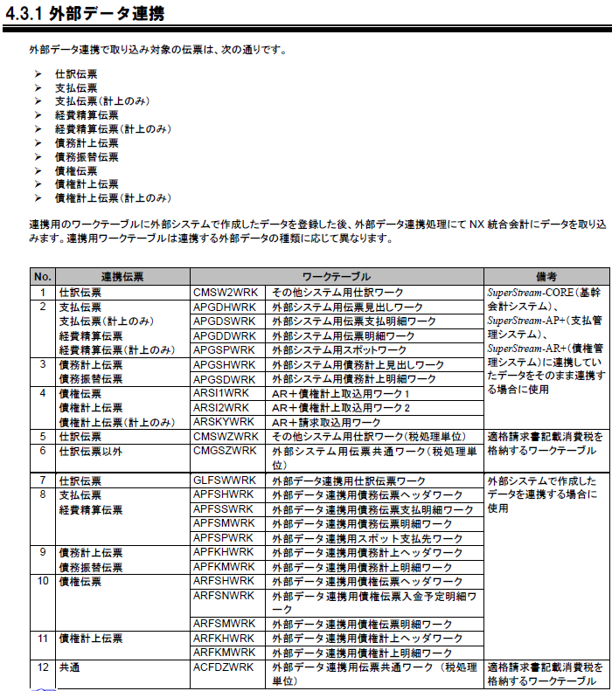
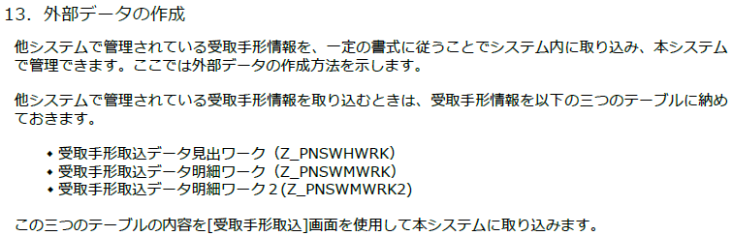
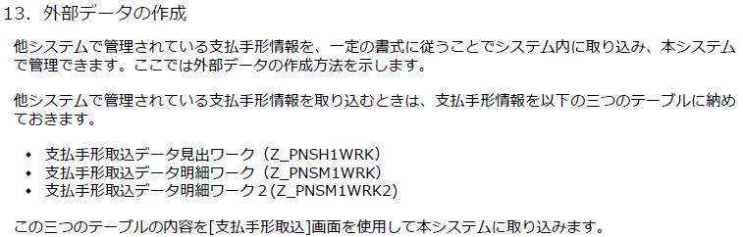
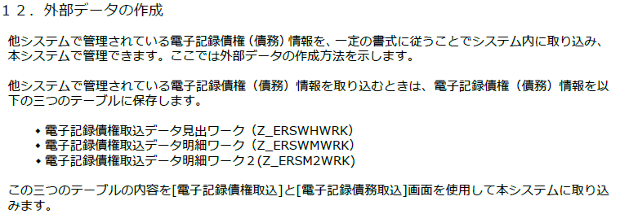
NX CloudのDB参照（書き込み権限の付与）
テーブルへの書き込み／更新の権限付与を許可しているテーブルは、以下のDB to DB連携用のテーブルのみが対象です。人事給与に関しては書き込み権限を付与できるテーブルはありません。
統合会計 システム設定ガイドⅠ =システム設定編=（システム設定Ⅰ_2025-06-01_01.pdf）
受取手形管理 設定・操作手順書 2025-06-01版（手形管理システム_受取手形管理_設定･操作手順書_2025-06-01_00.pdf）
支払手形管理 設定・操作手順書 2025-06-01版（手形管理システム_支払手形管理_設定･操作手順書_2025-06-01_00.pdf）
手形管理システム 電債オプション 設定・操作手順書 2025-06-01版（手形管理システム_電債オプション_設定･操作手順書_2025-06-01_00.pdf）

Slide 33
03 運用について

Slide 34
クラウド運用について（死活監視）
Zabbix（サーバー、ネットワークなどを監視するための統合監視ソフトウェア）により、
サービス提供時間帯の各サーバの監視を実施します。監視内容は以下のとおりです。
  監視サーバとサーバ（IIS）間のpingによる死活監視
  サーバリソース（CPU使用率、メモリ使用率、ディスク使用率、等）の監視
  など
注意）異常値を検出した場合はシステム管理者が、適宜、対応します。
注意）監査対応として、監視結果のレポート報告等を行うサービスはありません。

Slide 35
クラウド運用について（バックアップ）
日次で差分バックアップを増分で取得して１世代を保管します。
注意1）サービス提供外の時間帯（AM1:00～AM7:00）に取得します。
注意2）標準のバックアップはOCI 東京リージョンに保管します。
PrivateクラウドとCompactクラウドの場合、
別リージョン（大阪リージョン）への追加のバックアップが可能（別途有償の契約が必要）です。
この場合の大阪リージョンへのバックアップは14世代を保管します。
注意）大阪リージョンへバックアップするサービスは、Publicクラウドは対象外です。
＜復元について＞
バージョンアップなどで障害が発生し著しい迷惑をかけてしまった場合に限り、
バックアップを使用して復元（戻すこと）が可能です。
注意）バックアップ・復元については、お客様からの個社別の依頼（業務都合による復元の要望、等）は受け付けていません。
注意）復元を行った場合、NX Cloud側のIPアドレス・URL等が変更になる場合があります。

Slide 36
クラウド運用について（セキュリティ）
セキュリティについて
  ・サーバー内にセキュリティソフト導入し、ウイルス対策をしています。
  ・ファイアウォールを設定し、IPアドレス制限による通信制限をしています。
  ・月次でOSパッチを適用。最新のOSセキュリティを担保します。
  ・各ユーザーをグループ分けし、ポリシーを設定します。
  APサーバー、DBサーバー、コンソールへのアクセス管理をしています。

Slide 37
クラウド運用について（SSバージョンアップ／パッチ適用）
Publicクラウド
  原則、年１回定期バージョンアップを実施します。
  パッチ適用（WindowsOSパッチ、SuperStream掲載パッチ）は
  原則、毎月第三火曜日の週末（月例作業時）に適用します。
  SSバージョンアップ、パッチ適用の実施タイミングは当社で決定します。
  SSバージョンアップ、パッチ適用の実施可否のお客様への事前確認は致しません。
  SSバージョンアップ、SSパッチ適用の実施日程が決まった際は、NX Cloud部門よりパートナー様へご案内します。
  ご案内した日程でのSSバージョンアップまたはSSパッチ適用が何らかの事情で実施できなかった場合は、実施予定日の
  翌営業日にパートナー様へご連絡します。

Slide 38
クラウド運用について（SSバージョンアップ／パッチ適用）
Privateクラウド、Compactクラウド
  SSバージョンアップは、原則、年１回定期バージョンアップを実施します。
    SSバージョンアップの実施タイミングはお客様と相談の上、決定します。
    実施候補日程は、原則、毎月第三火曜日の週末（月例作業時）になります。
    但し、コネクトアドオンが導入されているなど、
    通常の月例作業時での対応が難しいお客様に関しては、別途、日程を調整をさせていただきます。
    なお、 SSバージョンアップは、お客様と相談の上で実施とはなりますが、
    原則、保守対象のSSバージョンを維持するよう、バージョンアップを実施頂く必要があります。
  パッチ適用（WindowsOSパッチ、SuperStream掲載パッチ）は、原則、毎月第三火曜日の週末（月例作業時）に適用します。
  クラウド運用担当よりパートナー様へ事前に案内し適用可否を確認します。
  SSバージョンアップまたはSSパッチ適用を希望（申し込み）いただいた場合の決定通知は申込期限後のご案内になります。
  注意）弊社ではアップグレードにともなうアドオンへの影響は考慮しません。
  ご案内した日程でのSSバージョンアップまたはSSパッチ適用が何らかの事情で実施できなかった場合は、実施予定日の翌営業日にパートナー様へご連絡します。

Slide 39
クラウド運用について（ログデータの収集・参照）
ログデータの取集については以下のとおりです。
なお、どちらもログイン後の「ログ収集」は利用可能です。
Publicクラウド
  ログインログ、サービス実行ログ、画面起動ログ、データアクセスログを取得しています。
  データアクセスログの対象は下記テーブルです（ログ採取機能はユーザー利用不可。当社からのログ提供を行うサービスはありません。）
  ・ACTR2MST（得意先・仕入先マスタ）
  ・ACTRHMST（取引先マスタ）
  ・APFRSMST （振込先マスタ）
  ・APSHAMST （社員支払情報管理マスタ）
  ・APSRJMST （仕入先情報管理マスタ）
  ・APSRKMST（仕入先管理マスタ）
  ・CMUSKMST（ユーザー別会社マスタ）
  ・CMUSRMST（ユーザーマスタ）
Privateクラウド、Compactクラウド
  SuperStream-NXのログ採取機能については、オンプレと同様に利用可能です。
  お客様にて取得するログを設定しご利用いただけます。

Slide 40
クラウド運用について（スケールアップ）
VMやDBCSのスケールアップ（CPU、メモリ、等）、ストレージのスケールアップに対応します。
注意1）ストレージのスケールダウンには対応できません。
注意2）スケールアップの作業は、サーバー再起動（SuperStream-NX利用停止）が必要になるため、
通常、対応は夜間での実施になりますが、
緊急性が高い場合等は、日中（サービス提供時間内）で調整させていただく場合があります。
注意3）スケールアップをすると、環境の維持費用が変更（増加）になります。
スケールアップ内容や状況により相談させていただきます。

Slide 41
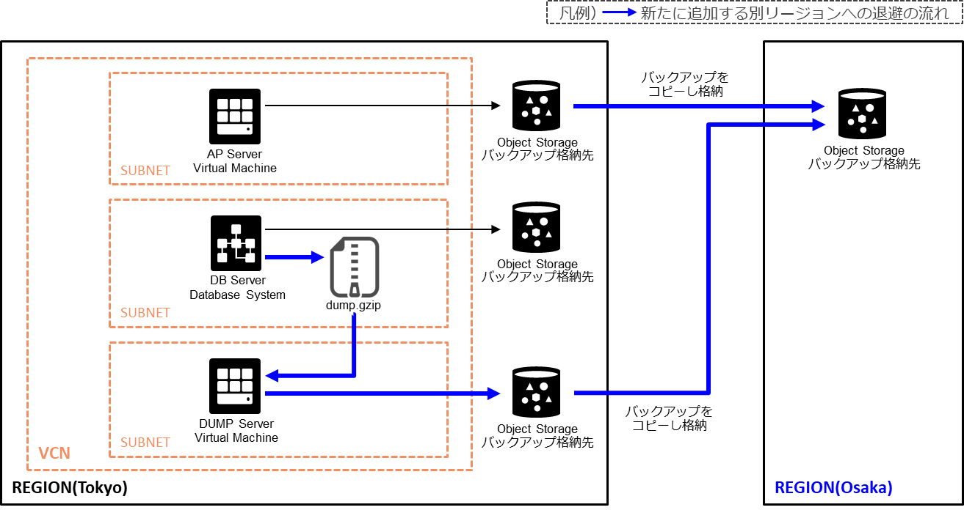
参考：バックアップデータの別リージョンへの退避
サービス提供時間外の深夜帯にバックアップを取得（am5:00までに完了）、
同日am6:00頃に別リージョン（大阪リージョン）へバックアップデータをコピーします。
バックアップ取得は毎日実施し、別リージョン（大阪リージョン）のバックアップファイルは
14世代（2週間分）を保管します。

Slide 42
参考：バックアップデータの別リージョンへの退避
退避データからの復旧
復旧方法や要する時間は、被害状況ならびに被災状況により異なります。（都度協議）
東京リージョン被害状況 |  |  |  | 想定される復旧方法
環境 AP Server DB Server | 本番環境の データ | バックアック データ | 東京リージョン 復旧可否
〇 （被害なし） | × | 〇 （被害なし） | － | 環境（AP Server DB Server）は東京リージョンの環境をそのまま利用し、東京リージョンのバックアップデータ、または大阪リージョンのバックアップデータより復旧させます
〇 （被害なし） | × | × | － | 環境（AP Server DB Server）は東京リージョンの環境をそのまま利用し、大阪リージョンのバックアップデータより復旧させます
× | × | × | 〇 （復旧可） | 東京リージョンに環境（AP Server DB Server）を再構築し、大阪リージョンのバックアップデータより復旧させます
× | × | × | × （復旧不可） | 大阪リージョンに環境を再構築し、大阪リージョンのバックアップデータより復旧させます 但し、この場合、VCN（仮想クラウド・ネットワーク）の再構築も必要になるため、復旧まで長期間かかることが予想されます ※VPN接続の場合 VPNの再構築が必要になりますので、更に期間がかかることが予想されます ※インターネット接続の場合 NX Cloud側のパブリックIPアドレスが変わりますので、一定期間、暫定 URLでの運用になることが予想されます

Slide 43
最後に
当該資料はSuperStreamパートナー様向けの内容になります。
SuperStream-NX Cloud に関する情報を詳細にお伝えできるよう 本資料にまとめて参りましたが、記載できていない情報も未だあるかもしれません。また、クラウド環境へ接続されるネットワークに関してはクラウドサービスの範囲外となりますため、その部分のお問合せやサポートについては原則対応できません。
SuperStream-NX Cloud に関してご不明な点がありましたら、お手数ではございますが、担当営業までお問合せ頂きますようお願い申し上げます。

Slide 44
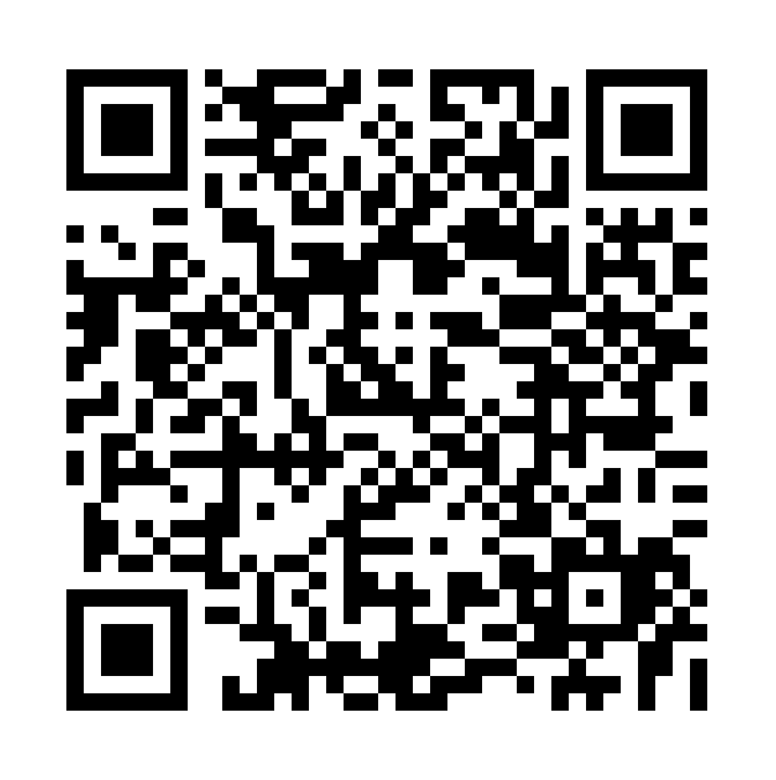

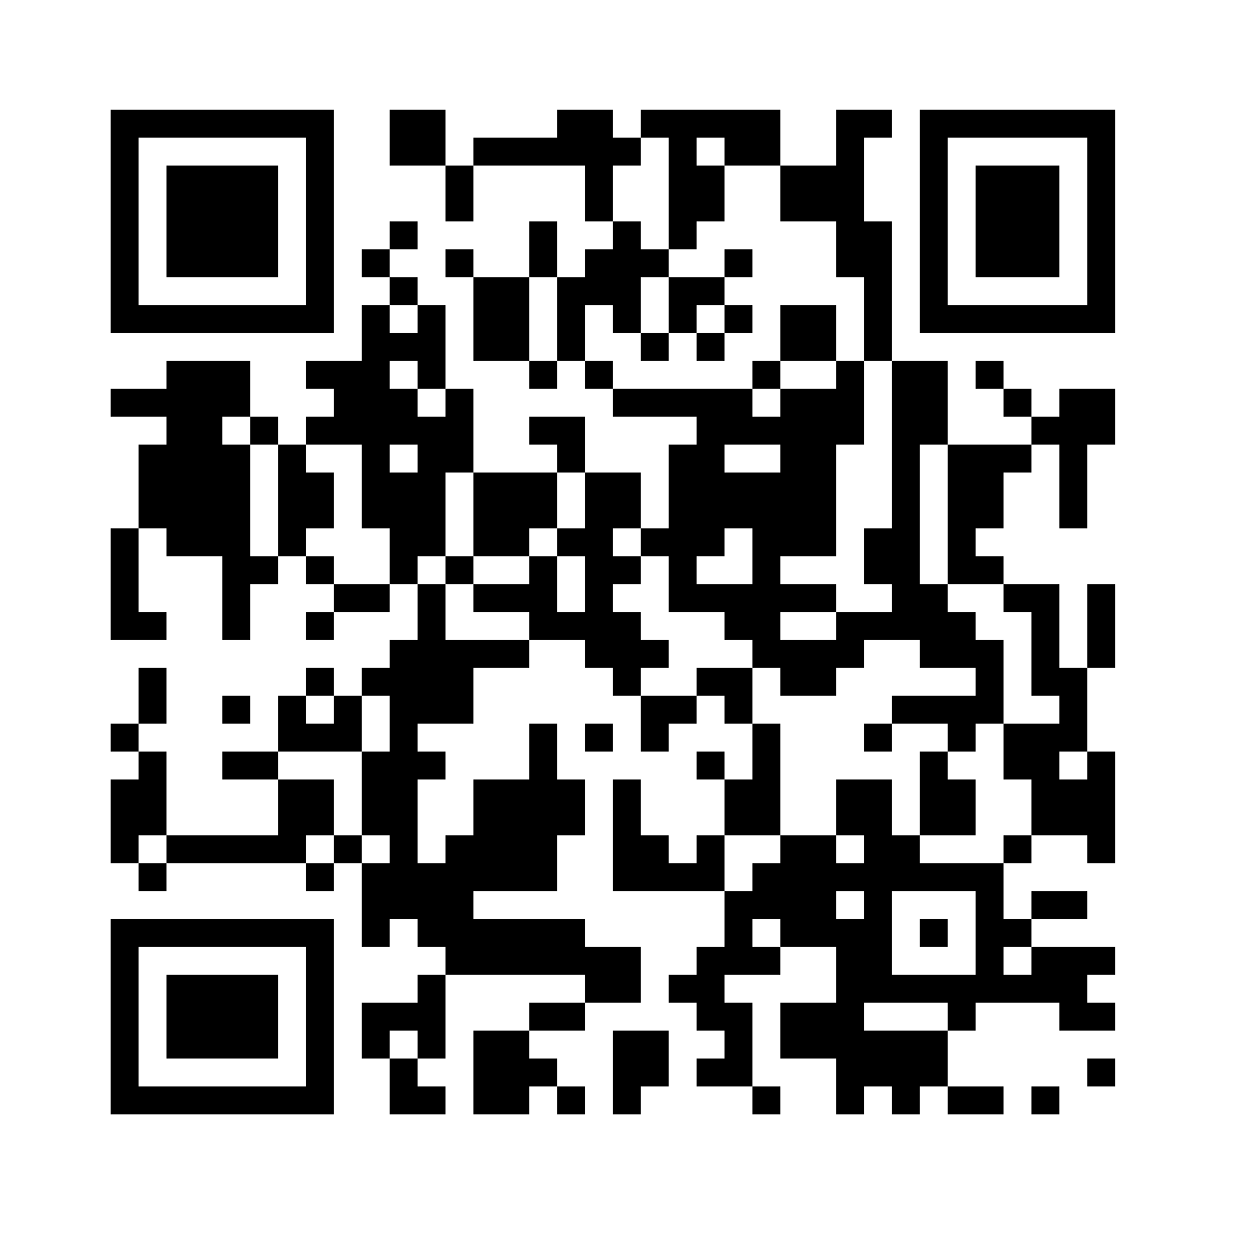
会計・人事を変える。
もっとやさしく、
もっと便利に、もっと楽しく
www.superstream.canon-its.co.jp/
公式SNS更新中
@superstream.nx
@SuperStream_NX

